Slide 1

Modalidades béisbol/sófbol escolar
Comitè Català d’Entrenadors de la Federació Catalana de Beisbol i Softbol

Slide 2
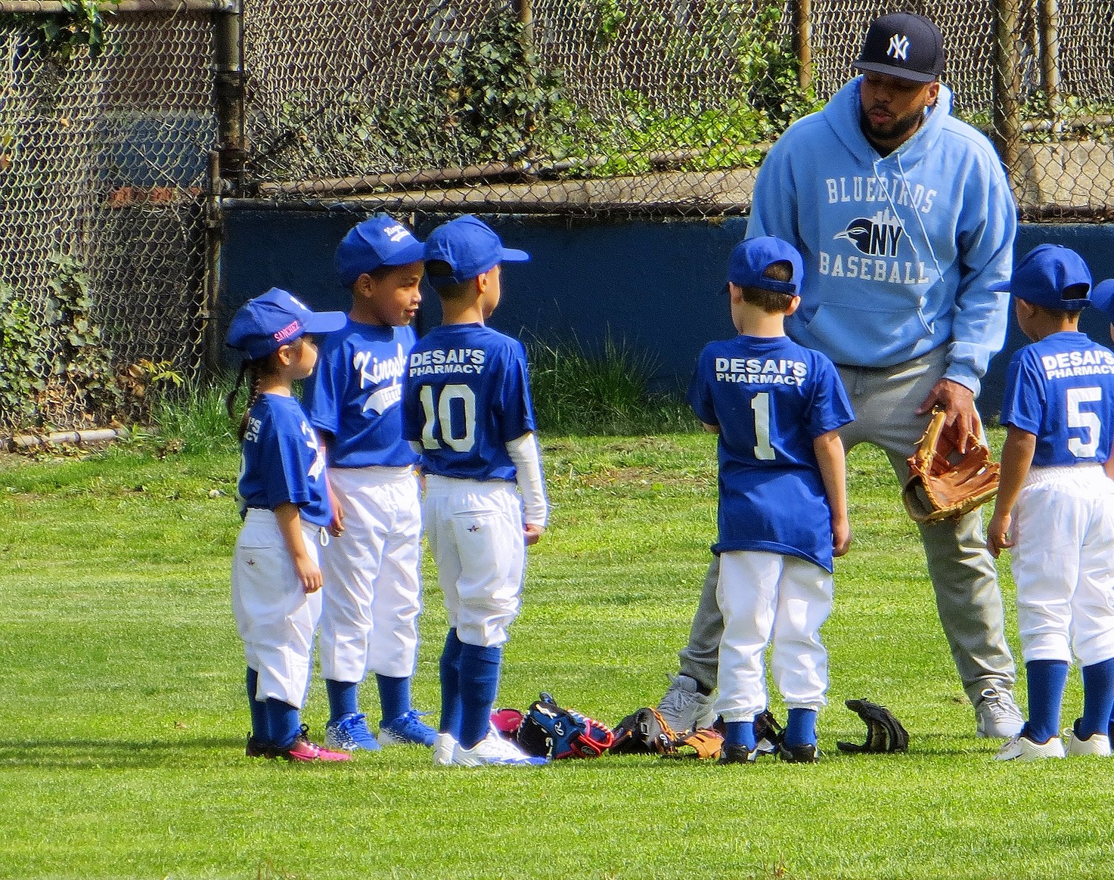

Índice
Mini Béisbol
Reglamento
Material y objetivos
Pre Béisbol
Reglamento
Material y objetivos
Béisbol escolar
Reglamento
Material y objetivos

Slide 3
Mini Béisbol
Juego en equipo, primera toma de contacto con el bate y la pelota

Slide 4
Mini Béisbol
El reglamento
¿Cómo bateamos?: Si tenemos Bate lo usaremos, si no lo tenemos podemos usar una pelota de baja presión para batearla con la mano. Usaremos un ‘Batting Tee’ o el profesor lanzará la pelota, de acuerdo con la edad y la experiencia del grupo.
¿Cómo corremos?: Cuando pones la pelota en juego, el bateador debe correr por las bases. (Cuantas + bases tengamos + participantes al mismo tiempo), como en el juego del pichi.
¿Cómo defendemos? ¿Eliminamos?: Los defensores deben atrapar la pelota bateada y lanzarla al Catcher, todos los corredores que están fuera de cualquier Base en el momento en que pisa el Home, serán declarados 'OUT’.
No hay eliminación, todos los jugadores declarados 'OUT’, se quedarán en posición de STOP justo en el sitio entre bases cuando el Catcher pisa el Home. Estos corredores declarados 'OUT' podrán continuar la carrera cuando el próximo bateador alcance su posición para "salvarlo“ agarrándole de la mano y yendo juntos para llegar hasta el Home. Si estos dos corredores también son eliminados, será un tercer corredor el que tendrá que salvarlos y así sucesivamente. Si una pelota es cogida de Fly, el bateador también permanece en la posición ' STOP ' entre el Home y la 1a Base.
¿Cómo puntuamos?: Hacemos puntos/carreras completando una vuelta a todas las bases.
Reglas para que todos jueguen y cambien de posición: Todos batean y sólo una vez por entrada. Avisar cuando sea el último bateador para que los defensas entiendan que pueden eliminar al más cercano para terminar la entrada.
Todos los jugadores tienen que pasar por la posición Catcher, cada vez que batea un bateador diferente, cambiamos el Catcher.

Slide 5

Mini Béisbol
Material y objetivos
Material
Bola / pelota de un tamaño más grande que la de Béisbol / Sofbol para que sean capaces de batear y atrapar con mayor éxito.
Entre 4 y 8 bases o aros (elementos naturales o mobiliario de la escuela nos sirven: árboles, porterías, canastas...)
El material de béisbol específico (guantes, bates...) no es necesariamente necesario ya que buscamos simplificar al máximo la práctica del beisbol/sofbol.
Objetivos
Crear una actividad lo más simple posible, lo importante en esta modalidad es aprender la dinámica del juego, hacerlo dinámico y TODOS los participantes tengan éxito en la sesión.
Comencemos introduciendo conceptos básicos del juego como:
1) Correr por el circuito de las bases.
2) Batear.
3) Lanza la pelota a un compañero para eliminar.

Slide 6
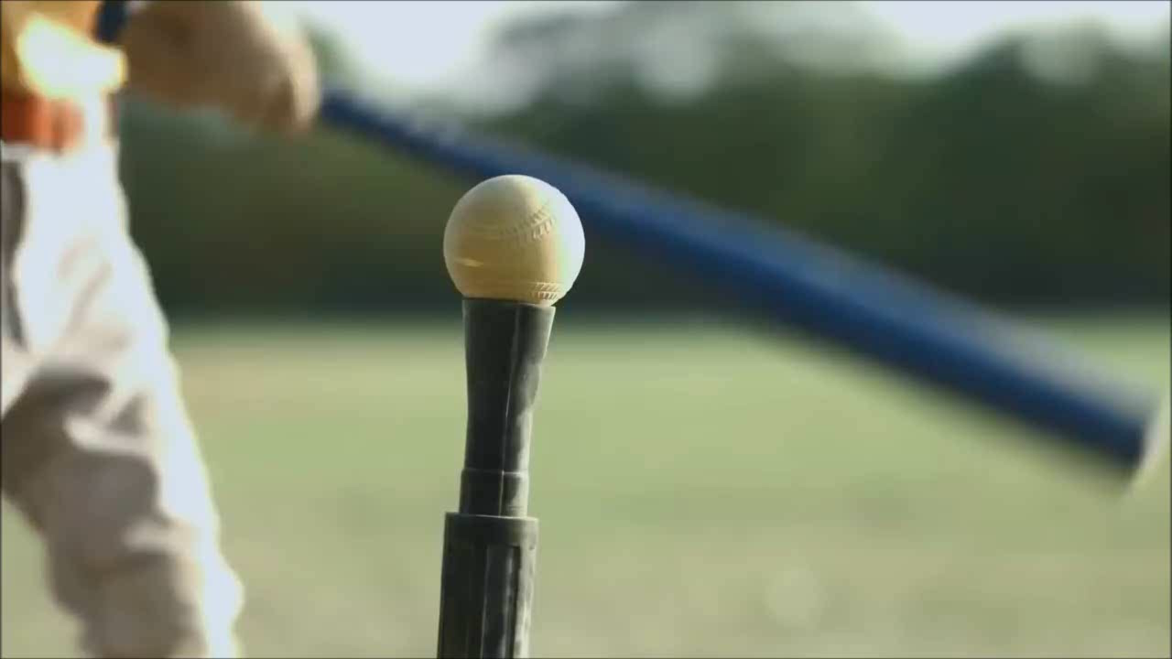
Vídeo: Mini Béisbol
https://www.youtube.com/watch?v=TYox0AaBnUA&feature=youtu.be

Slide 7
Pre Béisbol
La antesala del béisbol escolar

Slide 8

Pre Béisbol
El reglamento
Lanza el coach/profesor (Coach Pitch)
¿Cómo eliminamos?:
Se elimina en las bases, si la pelota se lanza a una base a la que se dirige un corredor y llega después de la pelota, es OUT.
Atrapando en el aire una pelota "Fly".(Pelotas al vuelo).
¿Cómo puntuamos?
Hacemos puntos/carreras completando una ronda todas las bases.
Reglas para que todos jueguen y cambien de posición
Todos batean y sólo una vez por entrada.
2 jugadores en una misma base > se agarran de la mano y deben correr juntos. NO ELIMINAR!
Fly> NO correr!!El bateador quedará en posición de STOP y debe ser salvado por el siguiente bateador.

Slide 9

Pre Béisbol
Material y objetivos
Material:
Opción de jugar con/sin guantes.
1 Bate de espuma o goma. (NUNCA aluminio o madera).
Pelota de un tamaño aproximado a una pelota real de Béisbol/Sófbol (NO grandes tamaños).
Entre 4 y 8 bases o conos/aros.
Objetivos
Ofrecer una actividad dinámica con reglas cada vez más similares al béisbol/sofbol real.
Añadimos los conceptos de:
1) Eliminaciones / Out.
2) Lanzar la pelota a la base (no al Catcher).

Slide 10
Béisbol Escolar
El objetivo final

Slide 11
Béisbol escolar
El reglamento
Lanza el profesor o los alumnos (según edad y experiencia)
Es obligatorio usar el guante para defender.
Tenemos 3 formas de eliminar:
1) Atrapando en el aire una pelota "Fly".
2) Tocando al corredor con la pelota que está fuera de la base.
3) Pisando la base con la pelota en posesión, a la que se dirige el corredor antes de que este llegue.
Hacemos puntos/carreras completando una vuelta a las 4 bases.
Batean todos y/o 3 eliminados. Ellos pueden decidir cómo juegan.

Slide 12
Béisbol escolar
Material y objetivos
Material
Pelota de goma o espuma
4 Bases o conos
Bate de espuma o goma Guantes de béisbol
Objetivos
Hacer entender el juego de béisbol/sofbol introduciendo las reglas más importantes y simplificarlo para que los alumnos sin experiencia en el deporte lo puedan practicar.
Crear una Zona de seguridad: Definir área para dejar el bate en el suelo + Definir zona de espera para el siguiente bateador (utilizar aros o tiza para marcar el suelo).
3 Reglas de oro:
No pasar por detrás de alguien que tenga un bate en la mano.
Al usar un bate comprobaremos que no tenemos a nadie detrás.
No lanzaremos la pelota a una persona si ésta no está mirándonos.

Slide 13

Torn de preguntes

